Slide 1

Chào mừng quý thầy cô về dự giờ
Lớp 5A4
Môn: Địa lí
Bài 26: Châu Mĩ
(tiếp theo)

Slide 2

?
Trò chơi ô chữ
1
C | A | R | I | B | Ê
2
A | M | A | D | Ô | N
3
C | H | I | L | Ê
4
Ô | N | Đ | Ớ | I
5
N | A | M | M | Ĩ
6
T | H | Á | I | B | Ì | N | H | D | Ư | Ơ | N | G
7
S | Ô | N | G | P | A | R | A | N | A
Đây là một vùng biển bao bọc bởi một chuỗi hải đảo cùng hai lục địa, Bắc và Nam Mỹ.
Đây là con sông dài nhất có lưu vực rộng nhất thế giới.
Hoang mạc khô cằn nhất thế giới nằm ở đất nước nào?
Ở Bắc Mĩ, loại khí hậu nào chiếm diện tích lớn nhất.
Dãy núi dài nhất thế giới nằm ở phần nào của Châu Mĩ?
Châu Mĩ giáp đại dương nào về phía tây?
Đây là con sông dài thứ 2 ở Nam Mĩ.

Slide 3

Thứ tư, ngày 20 tháng 5 năm 2020
Địa lí
Bài 26: Châu Mĩ (Tiếp theo)

Slide 4

3.Dân cư châu Mĩ
Châu lục | Dân số giữa năm 2011 ( triệu người )
Châu Á | 4216
Châu Mĩ | 942,2
Châu Phi | 1051,5
Châu Âu | 740
Châu Đại Dương | 37,1
Châu Nam Cực

Slide 5

Câu hỏi
1. Dân cư châu Mĩ sống tập trung ở đâu ?
-Dân cư sống tập trung ở: ven biển và miền Đông.
2. Người dân từ châu lục nào đã đến châu Mĩ sinh sống ?
-Châu Âu, châu Phi, Châu Á.

Slide 6
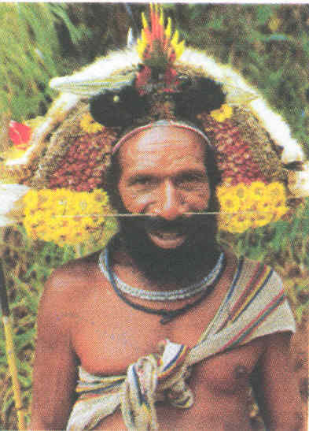



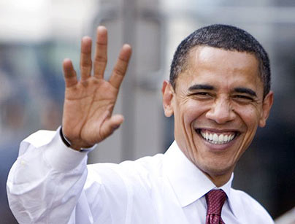
Người Anh Điêng
Người gốc Âu
Người gốc Phi
Người gốc Á
Người lai

Slide 7
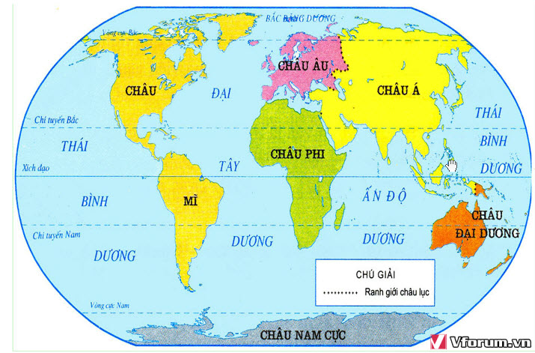

Slide 8
4.Hoạt động kinh tế
PHIẾU HỌC TẬP
 | Bắc Mĩ | Trung Mĩ và Nam Mĩ
Kinh tế
Nông nghiệp
Công nghiệp

Slide 9
PHIẾU HỌC TẬP
 | Bắc Mĩ | Trung Mĩ và Nam Mĩ
Kinh tế | Phát triển | Đang phát triển
Nông nghiệp | - Nhiều phương tiện sản xuất hiện đại, quy mô sản xuất lớn. -Sản phẩm:lúa mì, bông, lợn, bò, sữa, cam, nho,... | -Chuyên sản xuất muối, cà phê, mía, bông. -Chăn nuôi bò, cừu...
Công nghiệp | - Nhiều ngành công nghiệp kĩ thuật cao như điện tử, hàng không vũ trụ | -Chủ yếu là công nghiệp khai thác khoáng sản để xuất khẩu

Slide 10
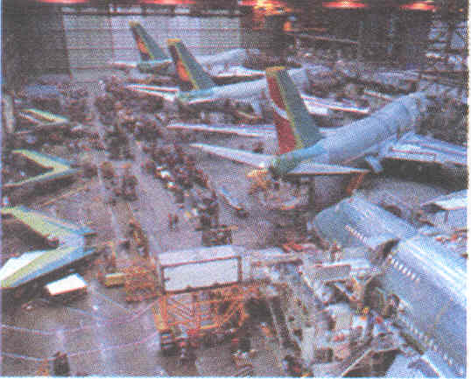
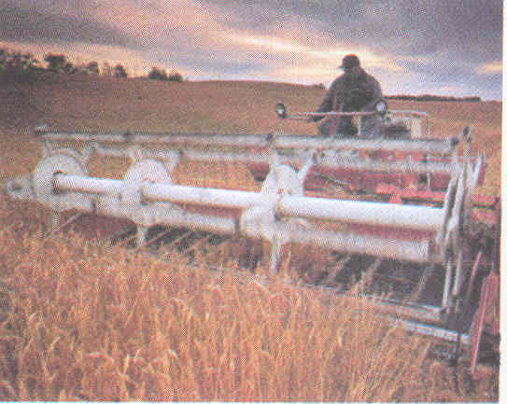
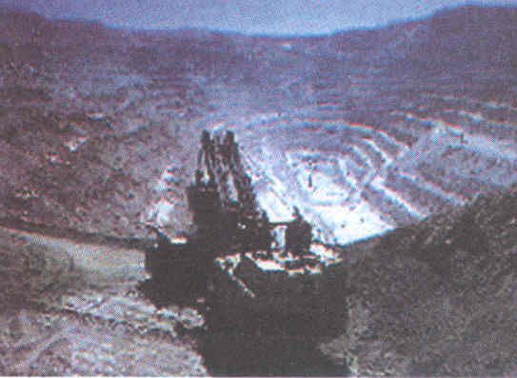
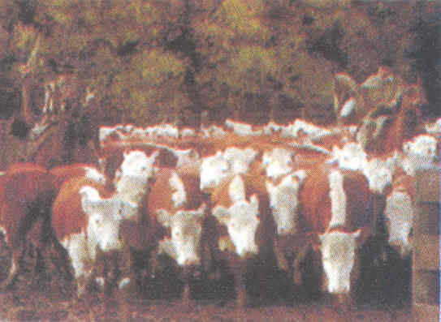
Lắp ráp máy bay Bô-ing
Thu hoạch lúa mì
Khai thác Bạc
Chăn nuôi bò

Slide 11
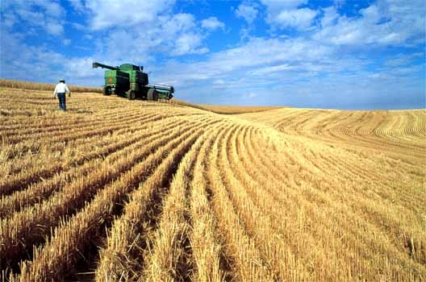
TRỒNG LÚA MÌ

Slide 12
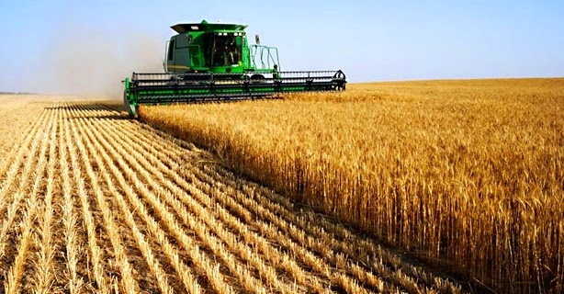
THU HOẠCH LÚA MÌ

Slide 13
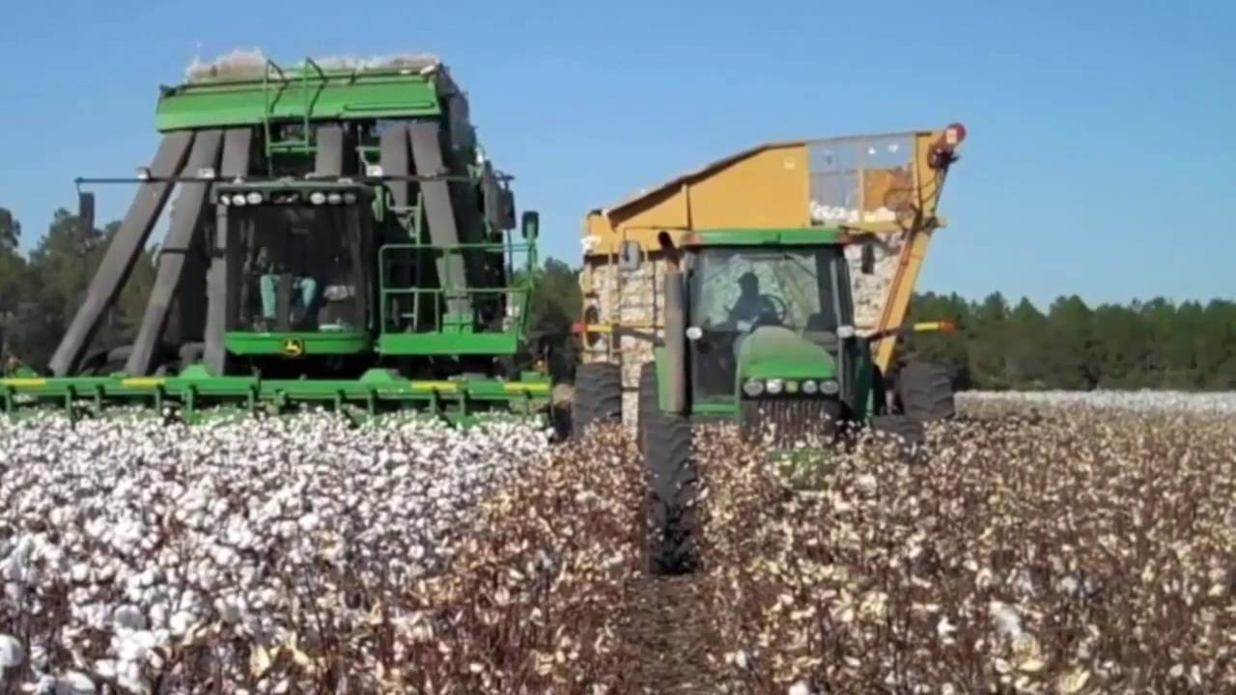
THU HOẠCH BÔNG

Slide 14
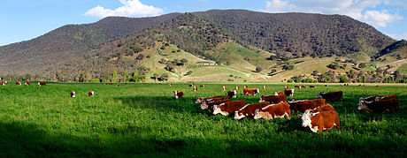
CHĂN NUÔI BÒ

Slide 15
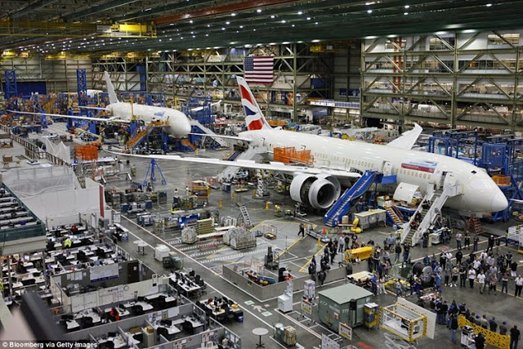
LẮP RÁP MÁY BAY

Slide 16
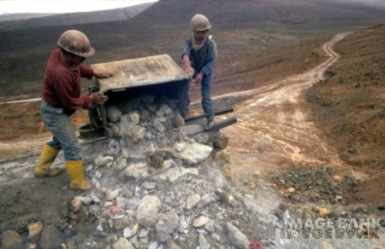
KHAI THÁC BẠC

Slide 17
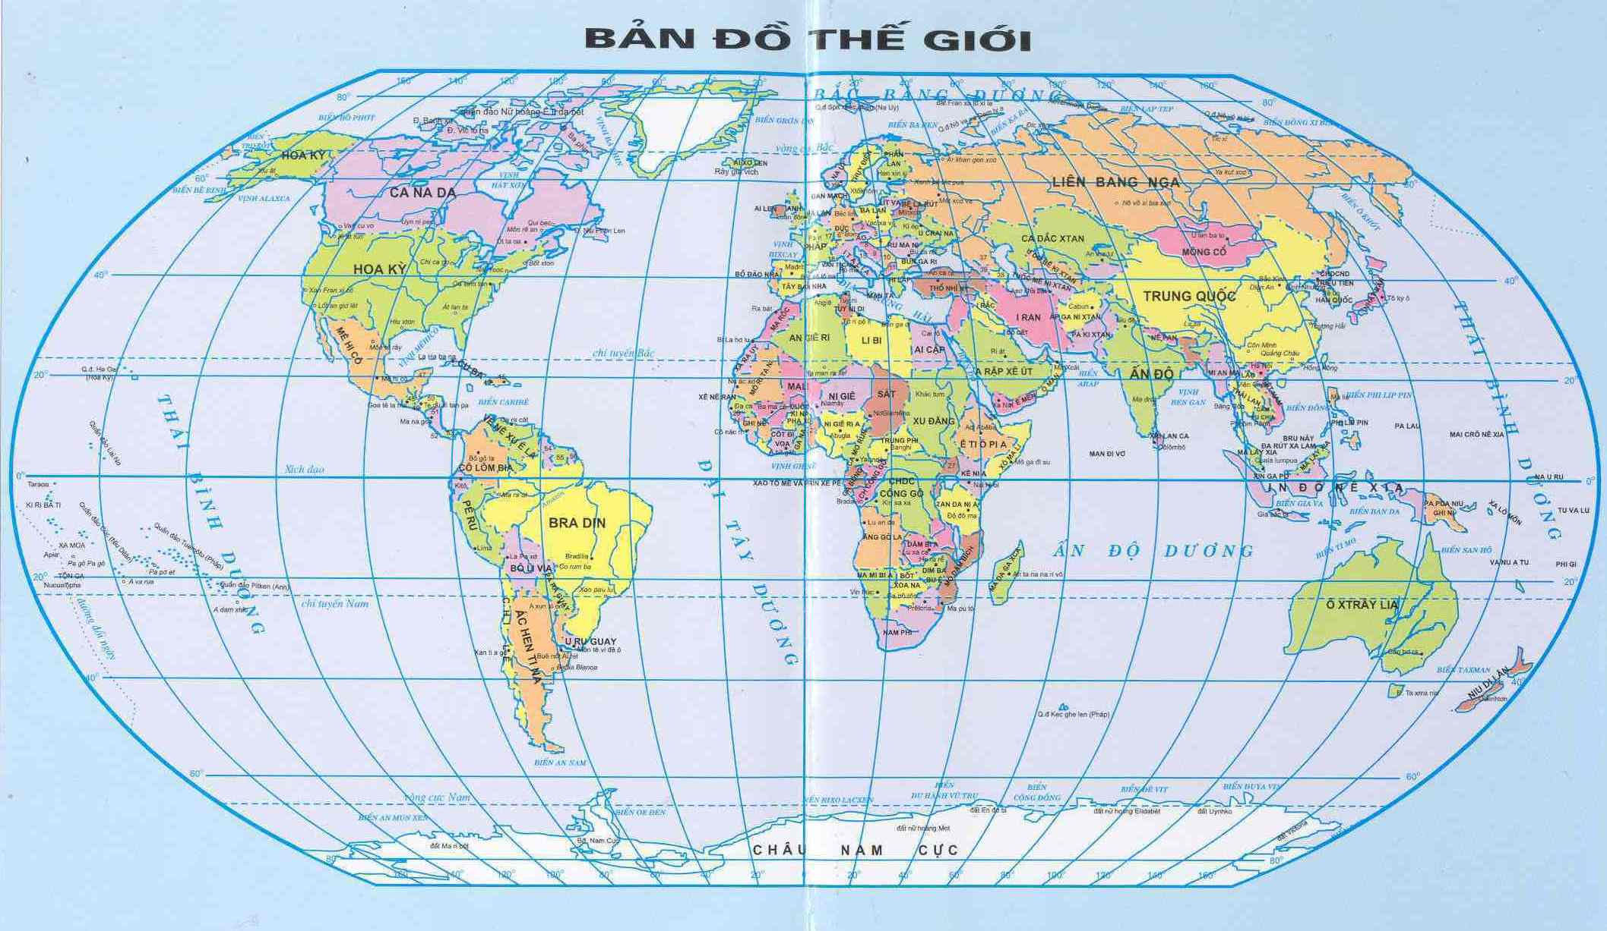

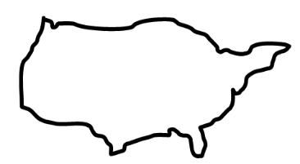
5.Hoa Kì

Slide 18
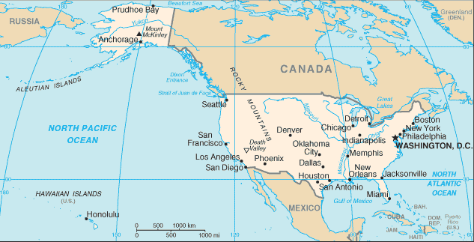
5.Hoa Kì
Chỉ và nêu của thủ đô Hoa Kì ?
Bản đồ Hoa Kì

Slide 19

Quốc kì của Hoa Kì

Slide 20

Nhà Quốc hội ở Thủ đô Oa-sinh-tơn

Slide 21
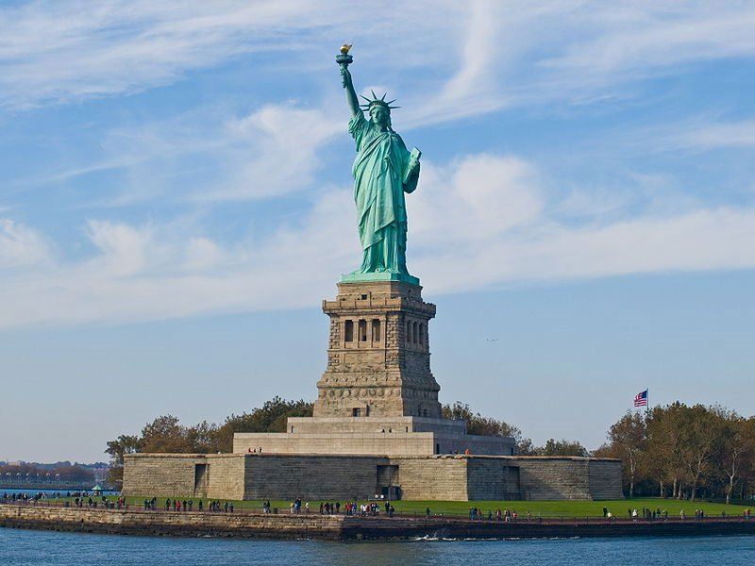
Nữ thần tự do

Slide 22
Tìm hiểu về Hoa Kì
 | Nội dung | Đồng ý | Không đồng ý
1 | Hoa Kì ở nằm Bắc Mĩ
2 | Hoa Kì có diện tích lớn thứ tư trên thế giới
3 | Hoa Kì có số dân đứng thứ ba trên thế giới
4 | Thủ đô của Hoa Kì là New York
5 | Nền kinh tế Hoa Kì đứng thứ đầu trên thế giới
6 | Hoa Kì có khí hậu ôn đới
X
X
X
X
X
X

Slide 23
5.Hoa Kì
Hoa Kì nằm ở Bắc Mĩ, là một trong những nước có nền kinh tế phát triển nhất thế giới.
Hoa Kì nổi tiếng về sản xuất điện, máy móc, thiết bị…các ngành công nghệ cao và còn là một trong những nước xuất khẩu nông sản lớn nhất thế giới.

Slide 24
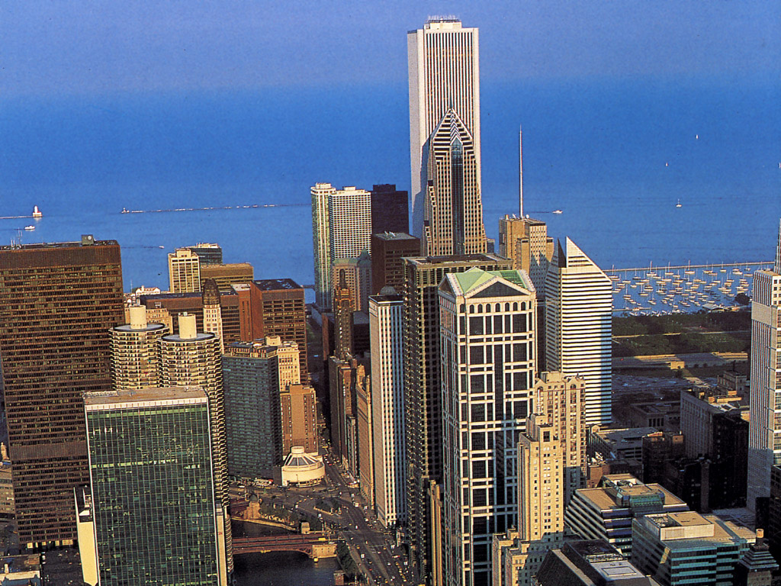
Thành phố Chi-ca-gô

Slide 25
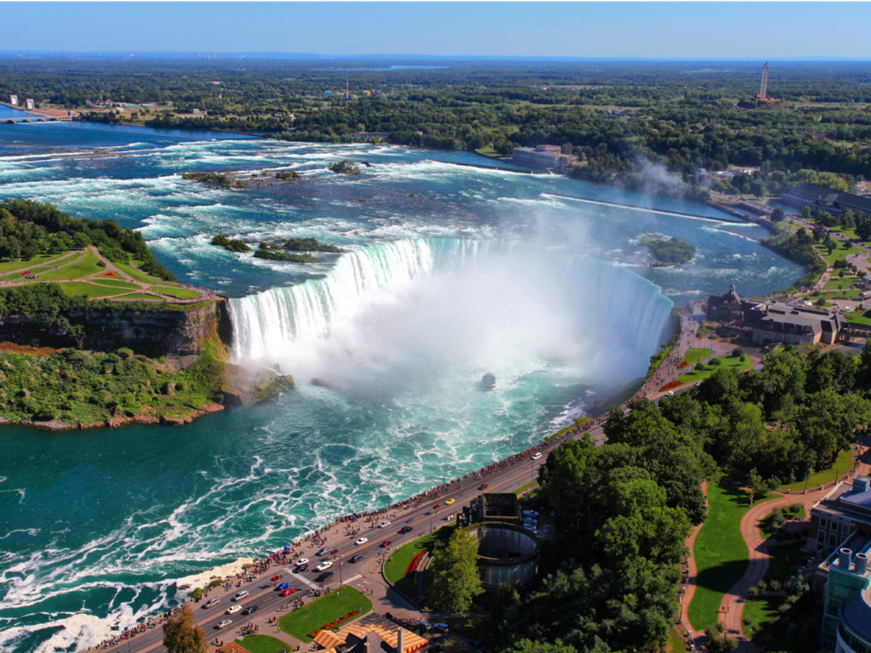
Thác Niagara ở New York, Hoa Kì

Slide 26

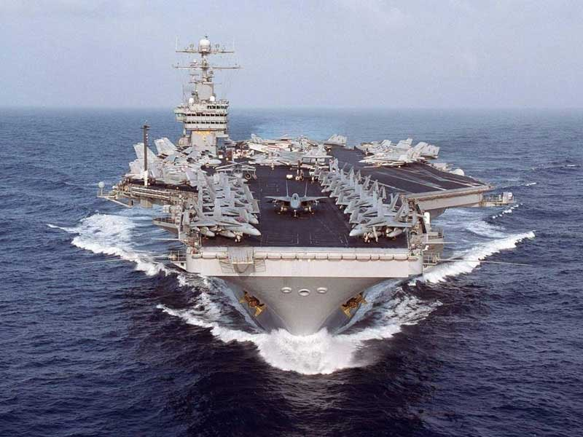
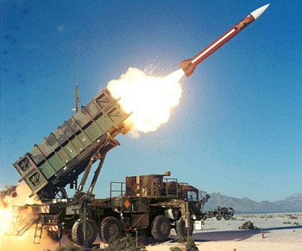
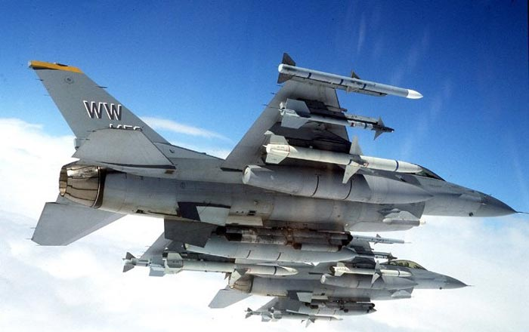
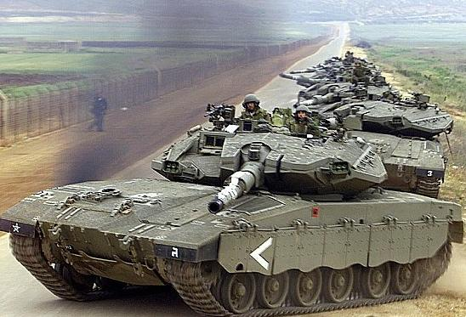
ĐỨNG ĐẦU THẾ GIỚI VỀ:
CÔNG NGHỆ QUÂN SỰ

Slide 27
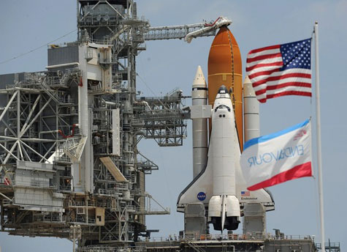
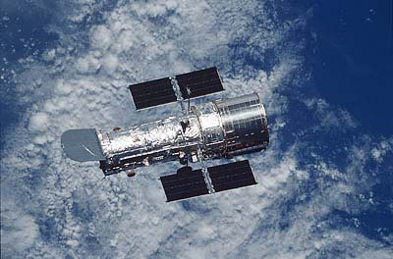
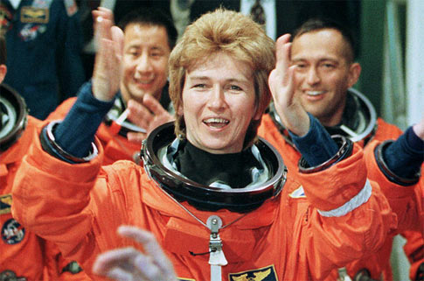
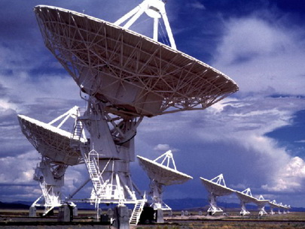
ĐỨNG ĐẦU THẾ GIỚI VỀ:
CÔNG NGHỆ HÀNG KHÔNG – VŨ TRỤ

Slide 28

KẾT LUẬN
Phần lớn cư dân châu Mĩ là người nhập cư.
Bắc Mĩ có nền nông nghiệp tiên tiến, công nghiệp hiện đại.
Trung và Nam Mĩ chủ yếu sản xuất nông sản và khai thác khoáng sản để xuất khẩu.
Hoa Kì là một trong những nước có nền kinh tế phát triển nhất thế giới.

Slide 29

Thành phần dân cư châu Mĩ gồm:
A. Người da vàng.
B. Người da trắng.
C. Người da đen.
D. Cả 3 phương án trên.

Slide 30
2. Dân cư châu Mĩ nằm tập trung ở:
A. Ven biển và miền Tây
Ven biển và miền Đông
C. Ở vùng núi phía Tây
D. Ở vùng ven biển
B.

Slide 31
3. Tổng thống Hoa Kì hiện nay là:
A. Barack Obama
B. Donald Trump
C. Abraham Lincoln
D. George Washington

Slide 32



